Slide 1
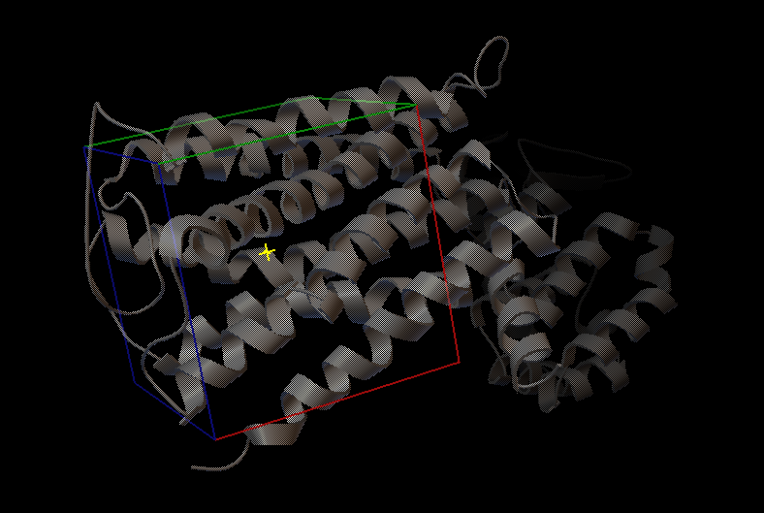
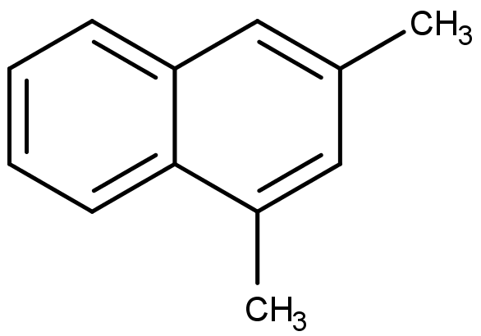
設計特論 2016/6/22 浦谷浩輝
ドッキングシミュレーション
標的タンパク質
少数の化学構造候補
10万種余りから
100種をランダムに選択
＋
結合親和性
100サイクル実行
GPによる
モデル作成
多数の化学構造候補
データベース中の、
まだ選択されていない
構造
入力
y = f(X)
候補選択
再度ドッキングシミュレーション

Slide 2
kcal / mol

Slide 3
kcal / mol

Slide 4
急に大きな確率をとる→予測値の分散が大きい、離れた候補が選択されている？

Slide 5
今後
データ間の距離に基づき、探索ルートを調べる
良い値をとる候補に特徴的な性質を抽出する

